Slide 1


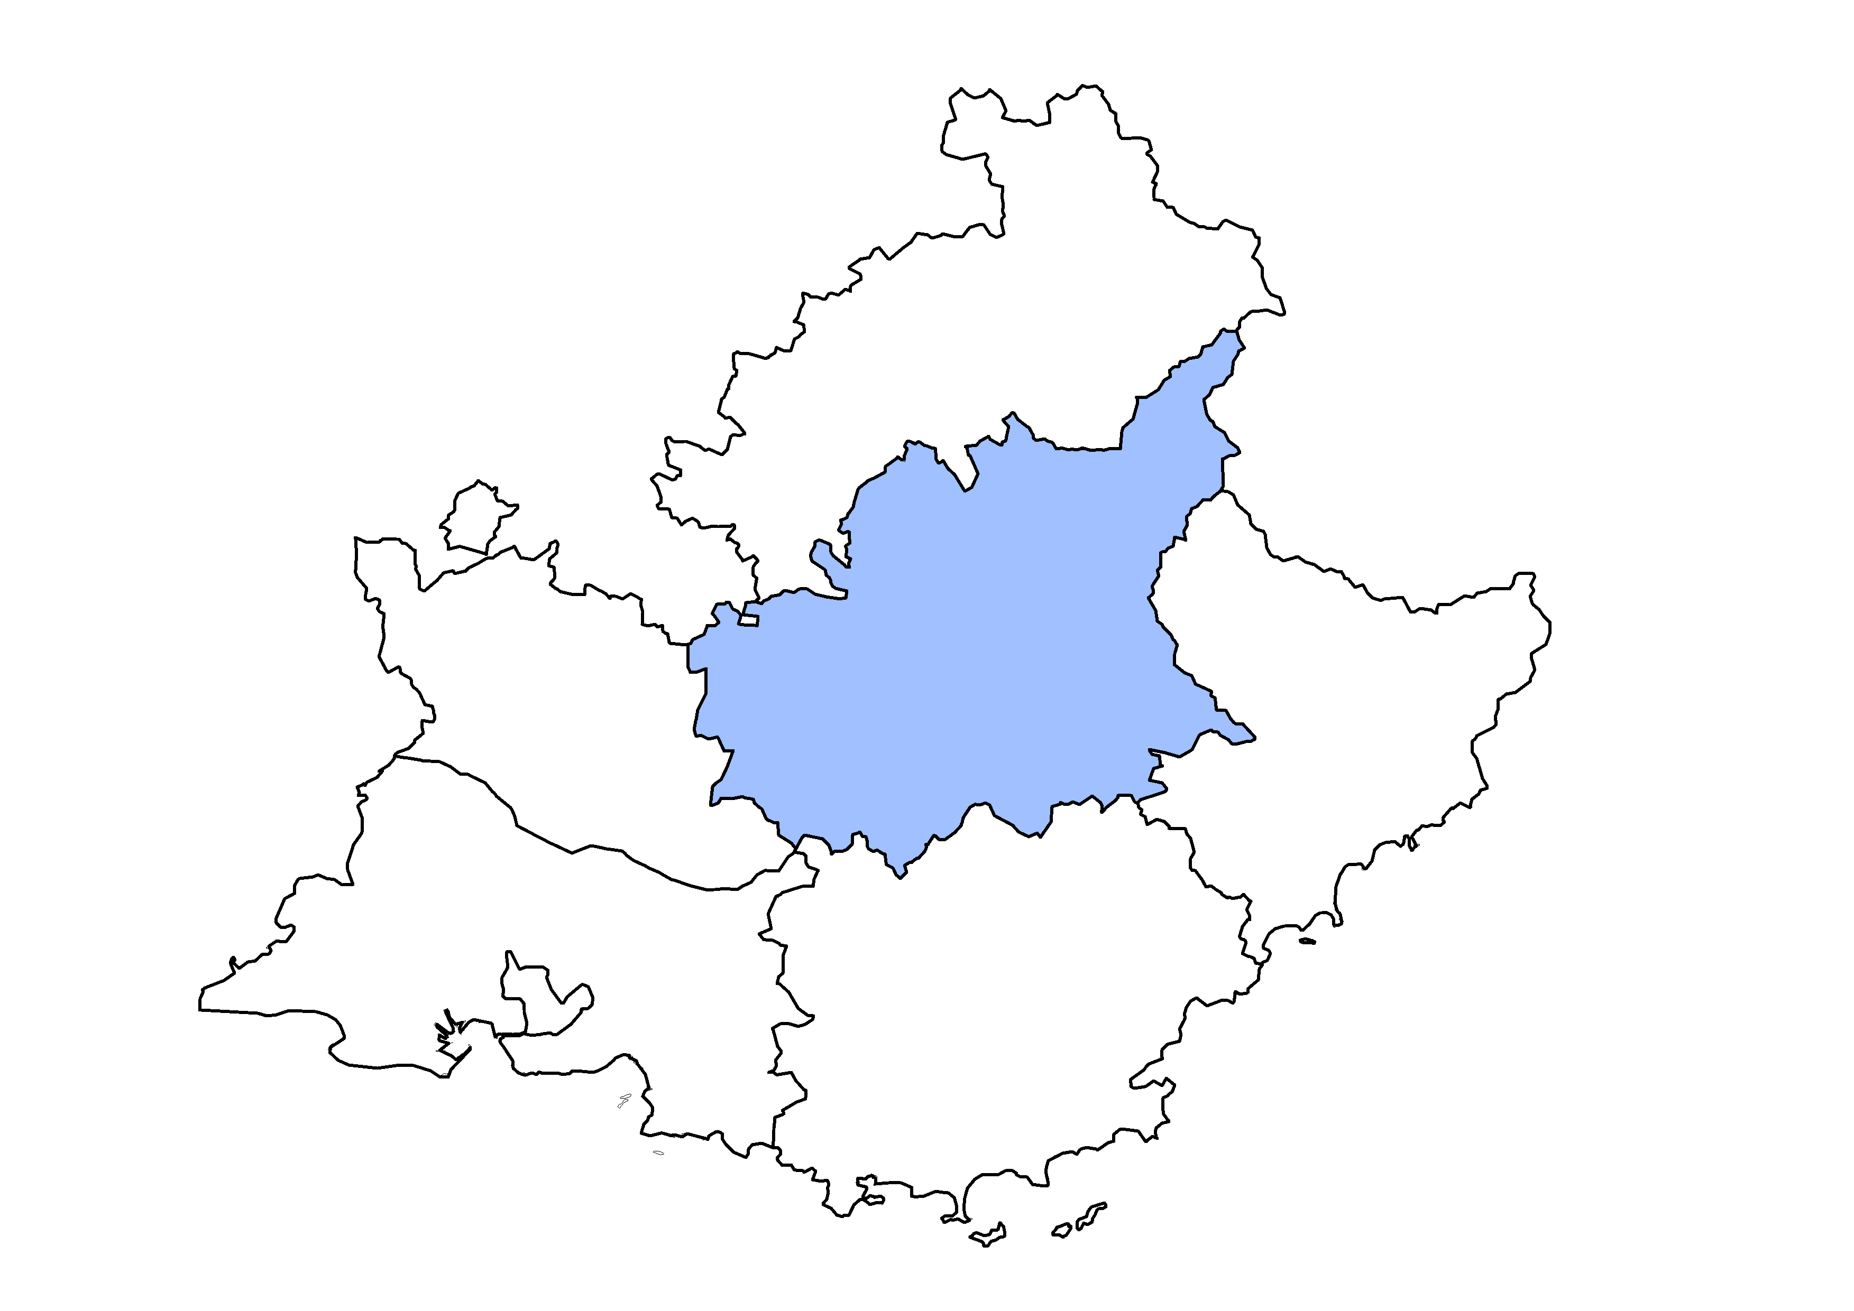

Les éclairages conjoncturels départementaux
La situation conjoncturelle
au 3e trimestre 2025
dans les Alpes-de-Haute-Provence
Crédit photo : ©Shutterstock
Services études, statistiques, évaluation

Slide 2
Après un rebond au trimestre précédent, l’emploi salarié se contracte à nouveau au 3e trimestre 2025
Au T3 2025 :
+ 0,1 %
- 0,5 %
0,0 %

Slide 3
Un recul lié uniquement à l’emploi hors intérim
Au T3 2025 :
+10
intérimaires
-290
emplois hors intérim

Slide 4
L’emploi salarié recule dans tous les secteurs d’activité, sauf dans le tertiaire marchand

Slide 5
L’intérim soutient l’emploi dans le tertiaire marchand, mais pénalise l’industrie

Slide 6
En rythme annuel, le recul de l’emploi industriel est particulièrement marqué

Slide 7
Les entrées en contrat d’apprentissage diminuent
1 800

Slide 8
Un taux de chômage en progression modérée au 3e trimestre 2025
Taux au T3 2025 (évolution par rapport
au T2 2025) :
8,2 % (+0,2 pt)
8,0 % (+0,1 pt)
7,5 % (+0,1 pt)

Slide 9
Un taux qui reste supérieur à la plupart des départements comparables
Taux de chômage localisés dans les départements comparables* au T3 2025
* Pour évaluer la comparabilité avec les Alpes-de-Haute-Provence, les critères retenus sont le nombre total d'emplois (salariés et non salariés) du département, ainsi que le poids des secteurs de l'agriculture et du tertiaire non marchand dans l'emploi total
Note : données trimestrielles provisoires, corrigées des variations saisonnières ; estimation à +/- 0,3 point près du niveau du taux de chômage national et de son évolution d’un trimestre à l’autre
Source : Insee, taux de chômage au sens du BIT (national ) et taux de chômage localisés (régional et départementaux)

Slide 10
Demande d’emploi - avertissement :
mise en place de la loi pour le plein emploi depuis 2025
Comme le prévoit la loi pour le plein emploi du 18 décembre 2023, depuis janvier 2025, de nouveaux publics sont systématiquement inscrits à France Travail :
les demandeurs et bénéficiaires du RSA (Revenu de solidarité active) ;
les jeunes en recherche d'emploi suivis par les missions locales en CEJ (Contrat d'engagement jeune), Pacea (Parcours contractualisé d'accompagnement vers l'emploi et l'autonomie) ou AIJ (Accompagnement intensif des jeunes) ;
les personnes en situation de handicap suivies par Cap emploi.
Selon leurs situations socioprofessionnelles, ces publics sont orientés vers différents parcours d'accompagnement. L’orientation des personnes bénéficiant déjà du RSA avant la mise en place de la réforme étant progressive à partir du 1er janvier 2025, la montée en charge statistique l'est aussi.
Pour prendre en compte les situations de ces nouveaux publics, deux nouvelles catégories statistiques sont créées, selon les recommandations du Cnis : la catégorie F pour les personnes orientées en parcours social et la catégorie G pour les demandeurs et bénéficiaires du RSA en attente d'orientation.
Cette phase de transition devrait durer deux ans en France métropolitaine. Afin d'appréhender les évolutions conjoncturelles du nombre d'inscrits à France Travail pendant cette période, la Dares a mis à disposition, aux niveaux national et régional seulement, des indicateurs complémentaires hors bénéficiaires du RSA et hors jeunes « en parcours » (CEJ, Pacea et AIJ). Ces séries, dites « contrefactuelles » ne sont pas disponibles au niveau départemental. Entre 2025 et 2027, il n’est donc plus possible de réaliser des analyses conjoncturelles de la demande d’emploi au niveau départemental.
Néanmoins, un chiffrage du nombre total d’inscrits, comprenant ces nouveaux publics, a été réalisé par la Dares et permet de situer chaque département au sein de la région. C’est ce qui est présenté dans la diapositive suivante.

Slide 11
Au 3e trimestre 2025, la demande d’emploi y compris nouveaux publics augmente un peu moins vite qu’au niveau régional
Avertissement : les évolutions sont perturbées au 3e trimestre 2025 par l’entrée en vigueur en juin 2025 du décret relatif aux sanctions applicables aux inscrits à France Travail en cas de manquement à leurs obligations, qui entraîne une baisse des radiations des listes de France Travail.
La Dares estime qu’en l’absence de ce changement, le nombre de demandeurs d’emploi en catégories A, B, C aurait légèrement diminué ce trimestre, et non augmenté (-0,1 % au niveau régional et -0,3 % au niveau national).

Slide 12
Sur un an, légère baisse du nombre de foyers bénéficiaires du RSA et de la prime d’activité, forte hausse pour l’ASS

Slide 13
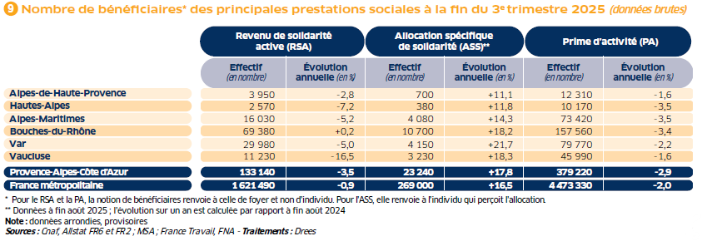
Un repli du nombre de foyers bénéficiaires du RSA moins marqué que l’évolution régionale

Slide 14
Les créations d’entreprises repartent à la hausse

Slide 15
Le nombre de défaillances continue d’augmenter

Slide 16
Pour en savoir plus
La Note de conjoncture de la Dreets Provence-Alpes-Côte d’Azur:
https://paca.dreets.gouv.fr/Les-publications-periodiques-9124
Retrouvez tous nos indicateurs dans le Tableau de bord des indicateurs clés
en téléchargement sur le site de la Dreets Provence-Alpes-Côte d’Azur :
https://paca.dreets.gouv.fr/Les-indicateurs-cles-de-la-Dreets-Paca

